Slide 1
Twórcy klasycznego podejścia do wnioskowania statystycznego

Slide 2
Klasyczna teoria wnioskowania statystycznego oparta jest na założeniu posiadania próby losowej prostej – ciągu niezależnych zmiennych losowych o identycznym rozkładzie prawdopodobieństwa, tożsamym z rozkładem analizowanej cechy w populacji

Slide 3
Jest ona oparta na modelu matematycznym, w którym zakłada się, że do próby dostają się jednostki wygenerowane przez mechanizm losujący, który każdej jednostce populacji daje taką samą szansę znalezienia się w próbie.

Slide 4
Stanowi ona także punkt wyjścia do opracowania metod wnioskowania dla prób nieprostych, tj. takich, w których poszczególne zmienne, generujące obserwacje w próbie, nie są stochastycznie niezależne i mogą nie mieć jednakowych rozkładów

Slide 5
HISTORIA I TWÓRCY PODEJŚCIA KLASYCZNEGO

Slide 6
Przełomowym momentem dla rozwoju statystyki było sformułowanie klasycznej definicji prawdopodobieństwa zdarzenia losowego przez Pierre’a Simona de Laplace’a (1794 – 1827). Pracował on nad teorią badań statystycznych metodą reprezentacyjną, a wspólnie z uważanym za jednego z największych matematyków w historii – Carlem Fredrichem Gaussem (1777 – 1855) – określił wzór funkcji gęstości rozkładu normalnego zmiennej losowej ciągłej. Rozkład normalny, zwany również krzywą Gaussa, jest jednym z najważniejszych rozkładów prawdopodobieństwa.

Slide 7
Rozwój metod statystycznych (zarówno opisowych, jak i wnioskowania) w XIX wieku, związany był z nazwiskiem Johna Stuarta Milla (1806 – 1873), który jako pierwszy po systematycznych obserwacjach opisał swoje badania, zaznaczając istnienie zależności pomiędzy badanymi cechami.

Slide 8
Opis ten znany jest pod nazwą kanonów Milla, spośród których najważniejszy jest kanon jedynej różnicy:
„Jeżeli dane zjawisko ma miejsce tylko w jednej z dwóch sytuacji, a sytuacje te różnią się tylko jedną z cech, to zjawisko to jest skutkiem lub przyczyną wystąpienia tej cechy”

Slide 9
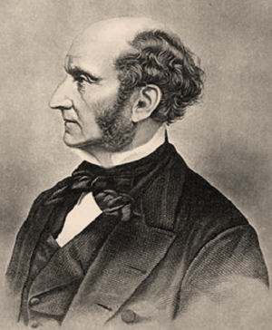

Slide 10
Kolejną postacią zasłużoną dla rozwoju statystyki był Francis Galton (1822 – 1911), który badając dziedziczenie zdolności intelektualnych – geniuszu – po raz pierwszy użył terminu regresja. Zdefiniował rozkład normalny (którego odkrycie przypisane zostało Gaussowi i Laplace’owi) jako przybliżenie dla nieskończenie wielu prób. Galton jest autorem metod statystycznych do badania rozsiewu uzdolnień w populacjach, wprowadził pojęcia "testu" i "testu umysłowego" (sprawdzian uzdolnień).

Slide 11
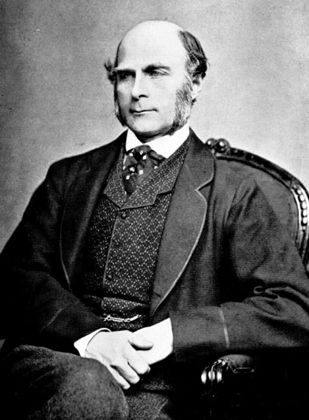

Slide 12
Z odkryciami dokonanymi przez Galtona związana jest działalność Karla Pearsona (1857 – 1936). Twierdził on, że zajął się statystyką, żeby udowodnić, że prace Galtona nad dziedzicznością są słuszne. Zaowocowało to między innymi opracowaniem testu chi kwadrat, a także współczynnika korelacji. Obaj uczeni stworzyli nowy kierunek badań statystyczno-przyrodniczych nazwany biometrią.

Slide 13
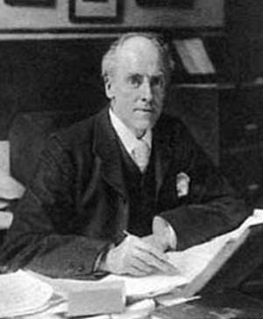

Slide 14
Angielski statystyk, William Sealy Gosset (1876 – 1937) zasłynął jako twórca wprowadzonego w 1908 roku rozkładu prawdopodobieństwa, znanego pod nazwą rozkładu t-Studenta, którego nazwa związana jest z pseudonimem Student, pod którym Gosset publikował. Podstawą do opracowania rozkładu prawdopodobieństwa stały się testy statystyczne przeprowadzane z próbkami piwa w irlandzkim browarze Arta Guinnesa, w którym Gosset pracował przez większość życia.

Slide 15
Angielski statystyk, William Sealy Gosset (1876 – 1937) zasłynął jako twórca wprowadzonego w 1908 roku rozkładu prawdopodobieństwa, znanego pod nazwą rozkładu t-Studenta, którego nazwa związana jest z pseudonimem Student, pod którym Gosset publikował. Podstawą do opracowania rozkładu prawdopodobieństwa stały się testy statystyczne przeprowadzane z próbkami piwa w irlandzkim browarze Arta Guinnesa, w którym Gosset pracował przez większość życia.

Slide 16
Również wiek XX charakteryzował się intensywnymi badaniami w dziedzinie nauk statystycznych. Nieoceniony wkład w rozwój statystki matematycznej wniósł przyrodnik i statystyk Ronald Fisher (1890 – 1962). Jako pierwszy badał kwestię testowania hipotezy zerowej i skutków jej odrzucenia. Jego pracę wykorzystał Karl Pearson do opracowania pierwszego współczesnego testu statystycznego.

Slide 17
Również wiek XX charakteryzował się intensywnymi badaniami w dziedzinie nauk statystycznych. Nieoceniony wkład w rozwój statystki matematycznej wniósł przyrodnik i statystyk Ronald Fisher (1890 – 1962). Jako pierwszy badał kwestię testowania hipotezy zerowej i skutków jej odrzucenia. Jego pracę wykorzystał Karl Pearson do opracowania pierwszego współczesnego testu statystycznego.

Slide 18
Fisher skonstruował między innymi takie metody, jak analizę wariancji (ANOVA) czy metodę największej wiarygodności.

Slide 19
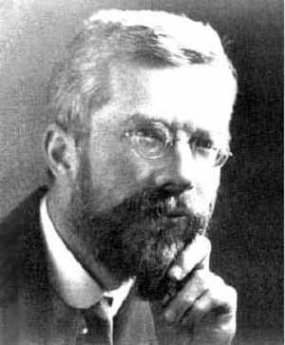

Slide 20
Działalność naukowa i okrycia Ronalda Fishera stały się inspiracją dla Georgea Waddella Snedecora (1881 – 1974), który po spotkaniu z Fisherem w 1931 roku opracował nowy rozkład. Jego nazwa – rozkład F (nazywany jest rozkładem F Snedecora) to rodzaj hołdu dla Fishera.

Slide 21


Slide 22
Badania Ronalda Fishera wykorzystał również syn Karla Pearsona – Egon, choć ten polemizował z twierdzeniem Fishera, uznając że testowana jest tylko hipoteza zerowa. W badaniach nad hipotezami statystycznymi Egon Pearson (1895 – 1980) współpracował z polskim naukowcem Jerzym Spławą-Neymanem (1894 – 1981).

Slide 23
Neyman i Pearson chcieli udowodnić, że testowanie hipotez nie polega na wnioskowaniu, jedynie na podejmowaniu decyzji o tym, czy bardziej prawdopodobna jest hipoteza zerowa czy alternatywna.

Slide 24
Ostatecznie oba poglądy nie wykluczyły się. Hipoteza zerowa jest odrzucana przy poziomie = 0,05, co postulował Fisher. Z kolei na podstawie prac Neymana i poziomu ufności Pearsona prawdopodobieństwo hipotezy zerowej i alternatywnej jest porównywalne, w wyniku czego jako poprawny przyjmuje się wniosek, że jeżeli hipoteza zerowa została odrzucona, to jako prawdziwą można przyjąć hipotezę alternatywną.

Slide 25
W Polsce ogromny wkład w rozwój metod statystycznych wniósł Oskar Lange (1904 – 1965), współtwórca ekonometrii, autor licznych prac z zakresu statystyki i ekonometrii, pośród których na uwagę zasługują: „Statystyczne badania koninktury gospodarczej” (1932), „Teoria statystyki” (1952), „Wstęp do ekonometrii” (1961), „Statistical estimation of parameters process” (1955).

Slide 26
